Slide 1
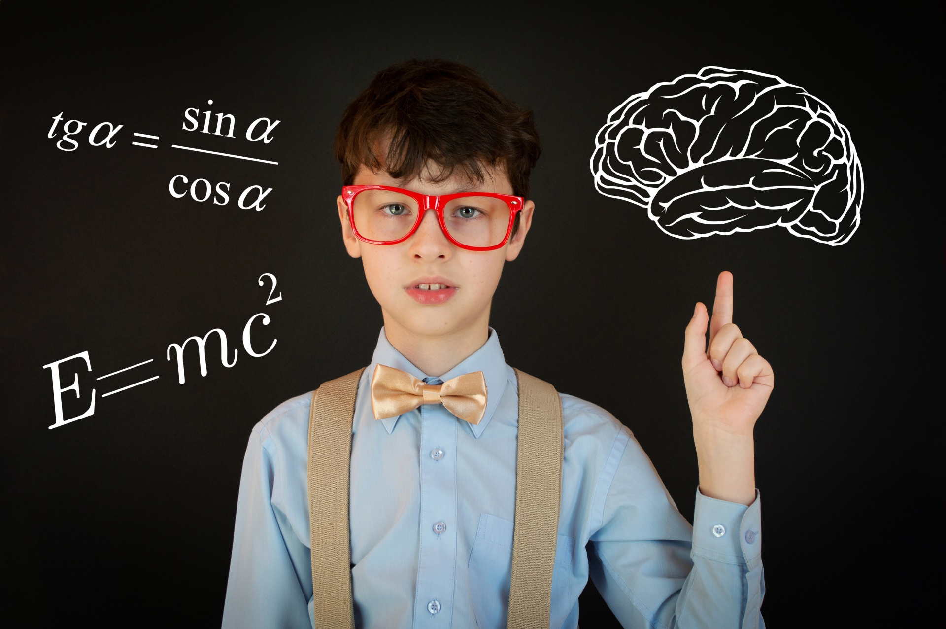
Nadaný žák v současné škole

Slide 2
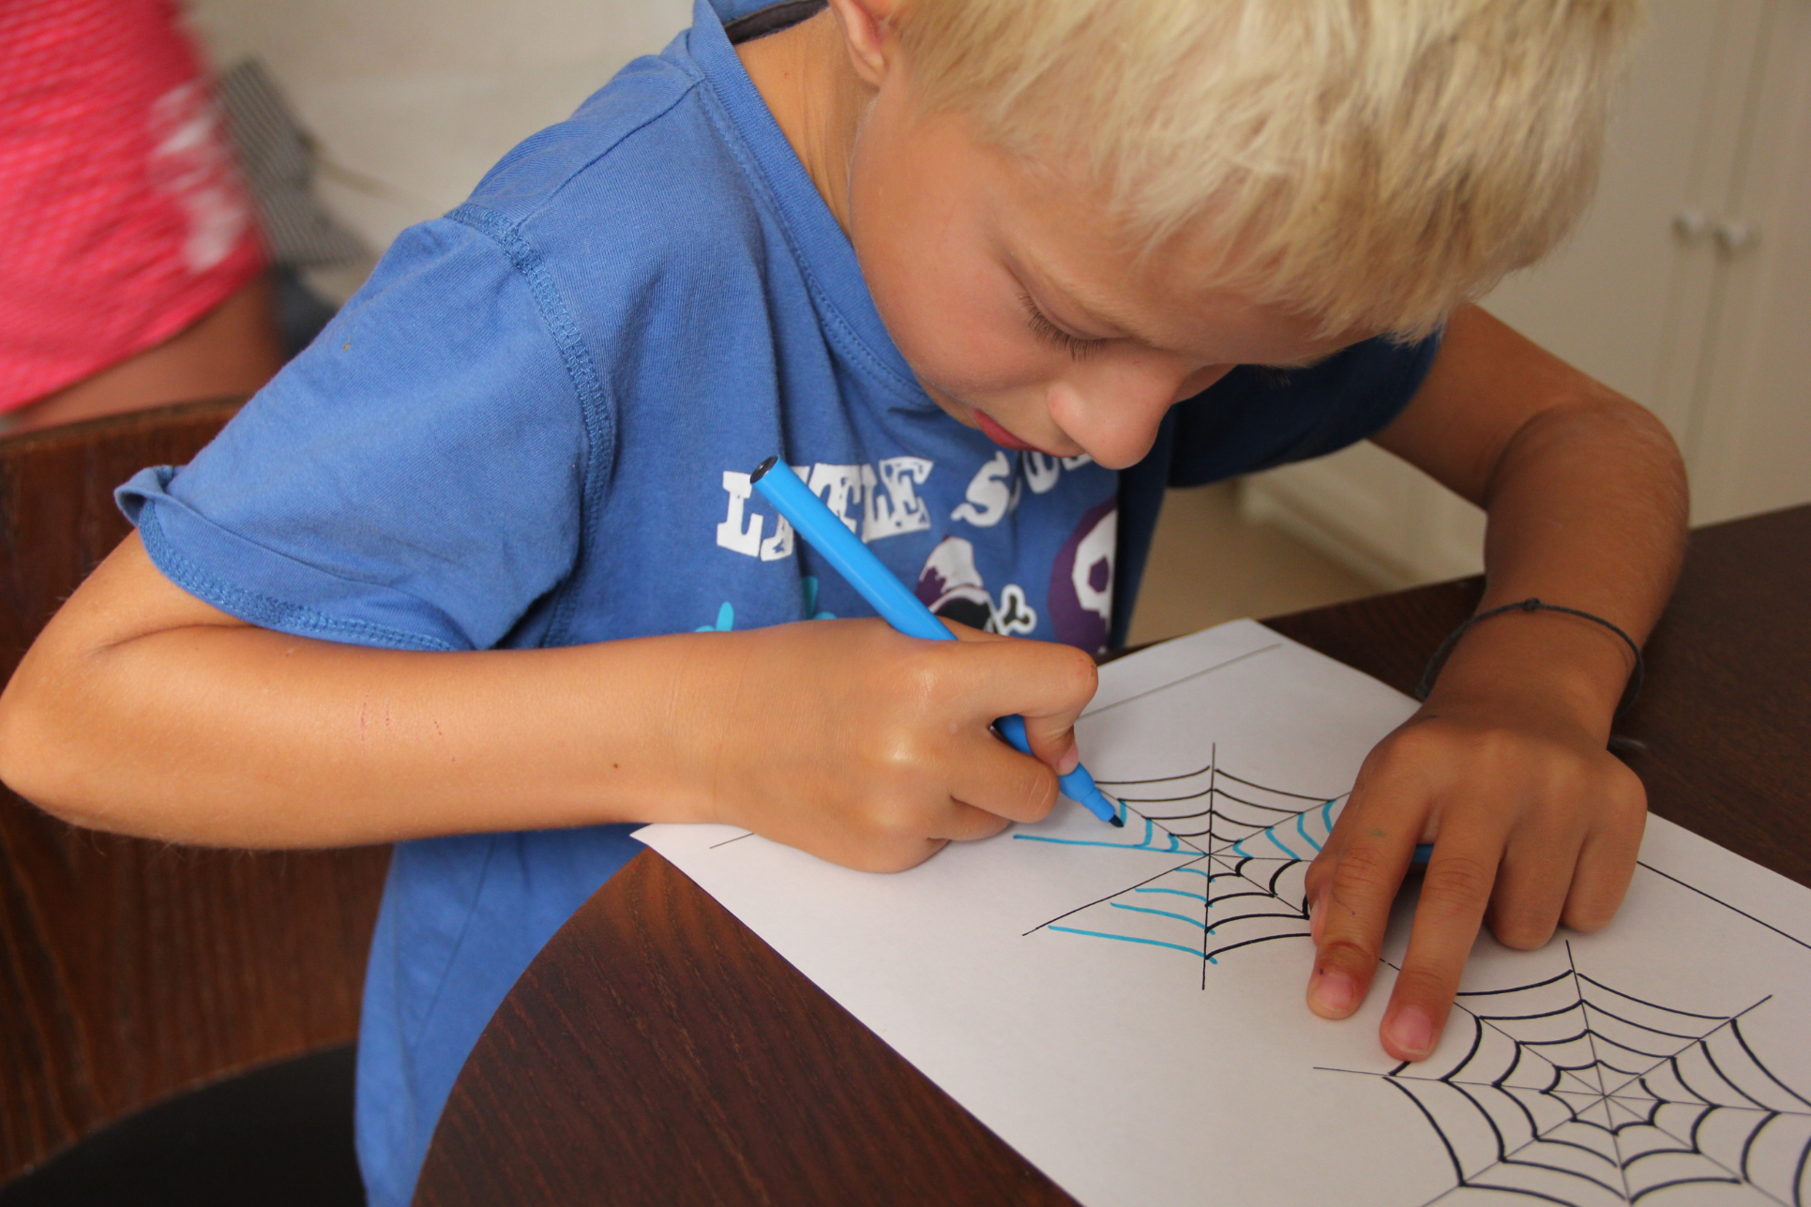
Mimořádně nadané děti
- identifikace profesionálně kvalifikovanými osobami
- předpoklady pro vysoký výkon
- diferencované vzdělávací programy
- péče nad rámec výuky běžně poskytované vzdělávacím programem
- oblasti:
1) všeobecné intelektové schopnosti,
2) kreativní a produktivní myšlení,
4) schopnosti vůdcovství,
5) výtvarné umění,
6) psychomotorické schopnosti.

Slide 3
Identifikace nadaných
Etapy:
a) nominační - rodič, pedagog
b) screeningová - pedagog
c) individuální vyšetření - psycholog

Slide 5
Chytré (naučené) dítě
Zná odpovědi
Zajímá se
Odpovídá na otázky
Rozumí obsahuje
Přijímá informace
Má rádo školu
Je pozorné
Nadané dítě
Klade otázky
Zvídavost
Ptá se na detaily a souvislosti
Zobecňuje
Pracuje s informacemi
Rádo se učí
Je bystrým pozorovatelem
Nadané dítě nemusí být ve škole premiantem

Slide 6
Nejčastější stereotypy ve vnímání nadaných
1. Všechny nadané děti uspějí
2. Nadané dítě všechno umí a všechno mu jde
3. Všechny nadané děti jsou si podobné
4. Poznat nadané dítě je jednoduché
5. Nadání je hlavně vyjádřené intelektem
6. Pokud dítě neovládá některý z předmětů MAT - ČJ atd. není nadané
7. Nadané dítě se výborně učí
8. Nadané dítě není úplně normální
9. Nadaný nepotřebuje specifickou podporu- rozvíjí se samo
10. IQ test 100% potvrdí nadání

Slide 7
Charakteristická specifika mimořádně nadaných žáků - v pozitivním ohledu
- extrémní vyspělost v jakékoliv oblasti učení a výkonu
- asynchronní vývoj (např. dokáží číst již ve třech letech, ale ještě v 5 si
nedokáží zavázat tkaničky u bot)
- široká slovní zásoba a vyspělý verbální projev
- vynikající paměť, rychle se učí, zvládají složitější myšlenkové operace
- schopnost práce s abstraktními myšlenkami
- chápou jasně vztahy příčiny a následku, vzorce, vztahy a souvislosti
- vždy přicházejí s "lepšími způsoby" řešení věcí, navrhují je ostatním - ne vždy
vhodným způsobem, upřednostňují komplexní a náročné úkoly

Slide 8
- přenášejí své vědomosti do nových situací a řešení problémů ​
- nadšení a ostražití pozorovatelé, pohlceni aktivitami či myšlenkami
- horliví, někdy extrémně citliví či vznětliví
- mnoho (neobvyklých) zájmů, koníčků a sbírek
- silně motivováni dělat věci, které je zajímají
- raději pracují nezávisle, někteří dokonce samostatně
- mají ohromnou míru energie, cit pro krásno, zvýšený smysl pro spravedlnost,
morálku a fair play, sofistikovaný smysl pro humor
- zajímají se o globální problémy a vnímají je osobně
- rádi jsou ve vedení, mohou být přirozenou autoritou
. .

Slide 9
v negativním ohledu
- odmítají práci nebo pracují nedbale
- jsou nervózní při tempu práce třídy, které považují za nedostatečně
aktivní nebo když nevidí jasný pokrok práce
- protestují proti rutinní a předvídatelné práci
- ptají se na choulostivé otázky, vyžadují zdůvodnění, proč se mají věci dělat
určitým způsobem
- odmítají určování práce a příkazy
- sní v průběhu dne
- ovládají třídní diskuse
- bývají panovační k učitelům i spolužákům
- jsou netolerantní k nedokonalosti vůči sobě i ostatním
- jsou přecitlivělí vůči kritice, snadno se rozpláčí, odmítají se podřídit
- ruší spolužáky a "hrají divadlo", mohou se stát "třídním šaškem"

Slide 11
Co neprospívá výuce nadaných
- stres, napětí, hluk
- příliš soutěživosti, důraz na výkon v čase
- opakování známého namísto objevování
nového
- příliš jednoduché a mechanické úkoly
- tříštění pozornosti
- nedostatek tvořivosti
- rezignovaný učitel

Slide 12
Způsoby vzdělávání mimořádně nadaných žáků
1) Akcelerace
- urychlování školního procesu
- učivo zvládá mnohem rychleji
- předčasný vstup do školy u dítěte mladšího 6 let
- přeskakování ročníků nebo tzv. rychlíkové třídy, (např. šestiletý
program se vměstná do čtyřletého cyklu)
2) Enrichment
- obohacení
- víceletá gymnázia a specializované školy jazykové a matematické
- ZUŠ, DDM - státní i soukromé

